Slide 1
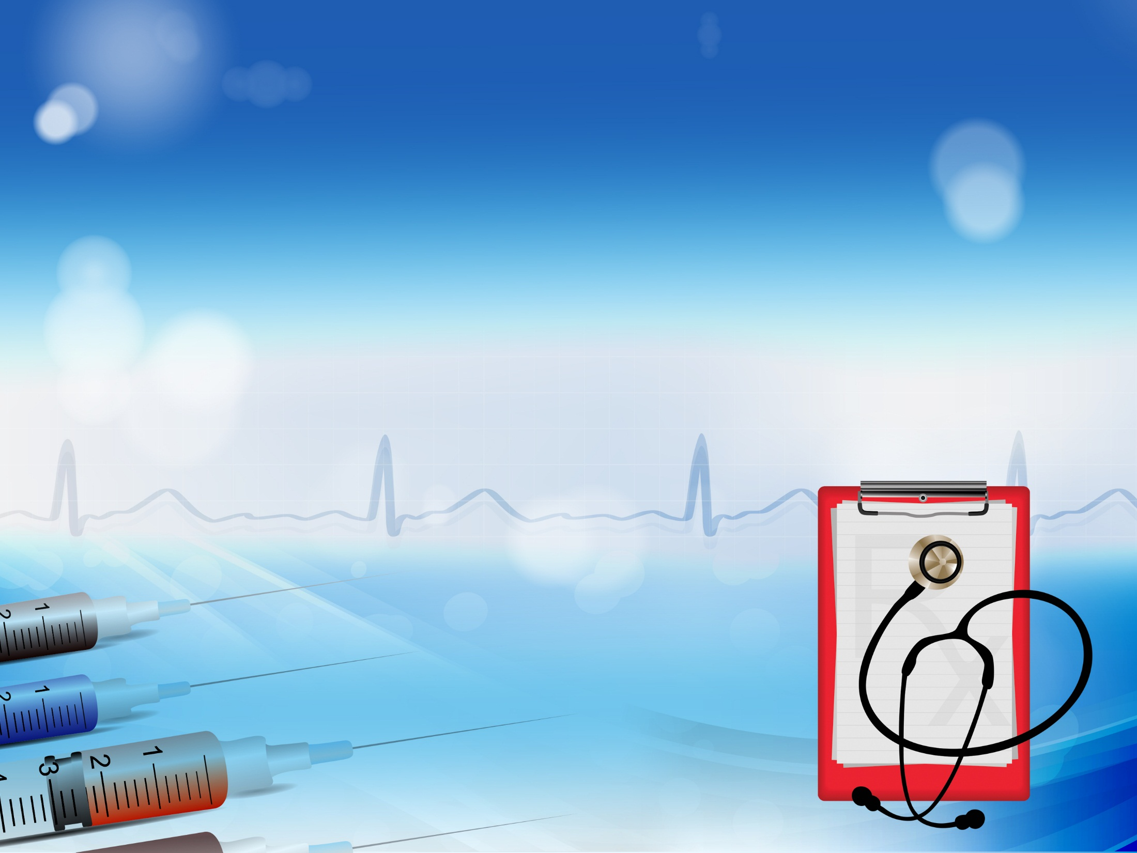
«Пятерка» за прививку
Выполнила
ученица МКОУ СОШ № 3
г Уржума
Наумец Екатерина, 11 лет

Slide 2

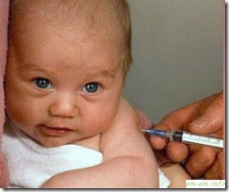
Где и когда впервые появились прививки?
Идея прививки появилась в Китае в ΙΙΙ в. н.э., когда человечество пыталось спастись от натуральной оспы.
Смысл идеи состоял в том, что перенесение инфекционного заболевания, могло предотвратить эту болезнь в будущем.

Slide 3
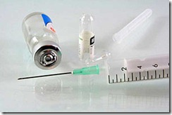
Что такое прививка?
Прививка — это введение в организм ослабленных или разрушенных возбудителей заболевания
Некоторые прививки нужно делать один раз в жизни — полная иммунизация , а другие необходимо повторять регулярно.

Slide 4
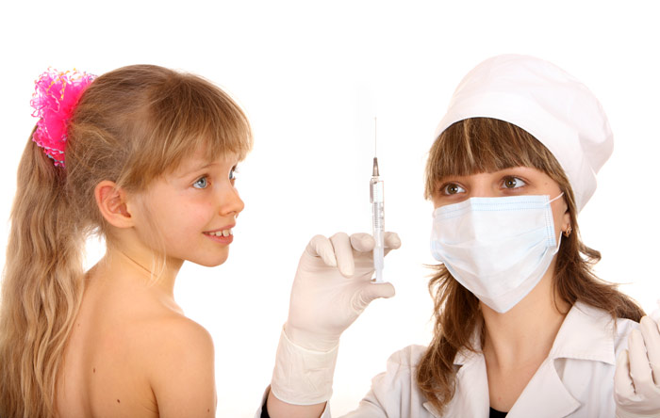
Для чего нужны прививки?
Прививки направлены на предотвращение определенных инфекционных заболеваний.

Slide 5
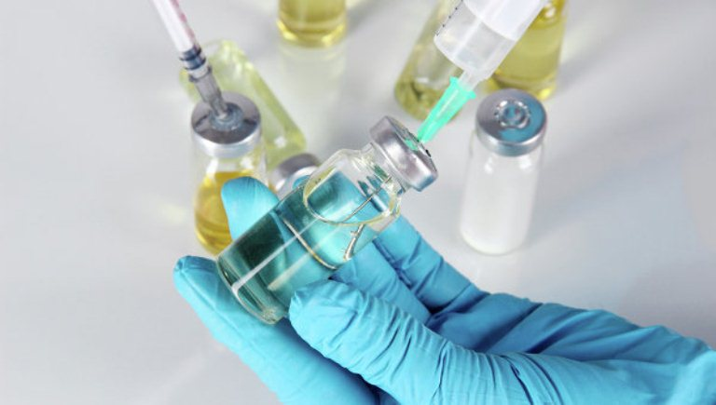
Что такое вакцина?
Вакцина – это препарат, который вызывает развитие иммунитета, то есть невосприимчивости к заболеванию.

Slide 6
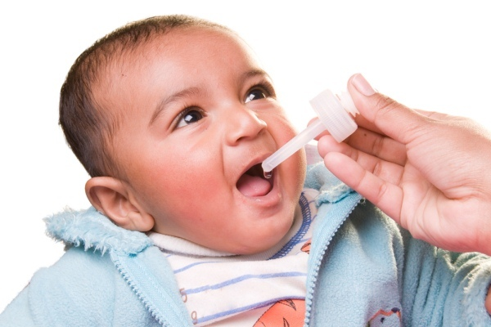
Противопоказания
Не подлежат вакцинации лица, у которых есть медицинские противопоказания к вакцинации (например, дети, страдающие лейкозом), а также те, у которых не наблюдается адекватный ответ на вакцинацию.

Slide 7
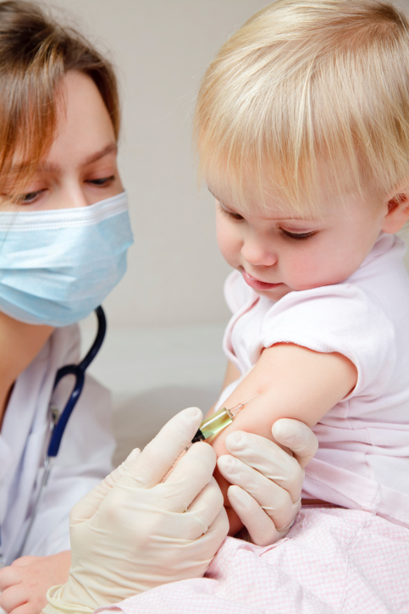
Правила проведения прививки
Прививки проводят ТОЛЬКО здоровым детям.
Все прививки проводятся одноразовым стерильным инструментом.
Все пациенты, которым были проведены прививки, наблюдаются в первые 30 минут после прививки, чтобы оказать своевременную медицинскую помощь.

Slide 8
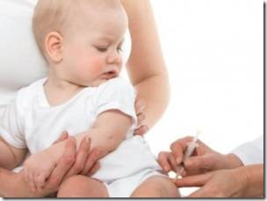
Прививка: польза или вред ?
ЛЮБАЯ ПРИВИВКА В СОТНИ РАЗ БЕЗОПАСНЕЕ, ЧЕМ ЗАБОЛЕВАНИЕ, ОТ КОТОРОГО ОНА ЗАЩИЩАЕТ.
Прививка=Защита

Slide 9
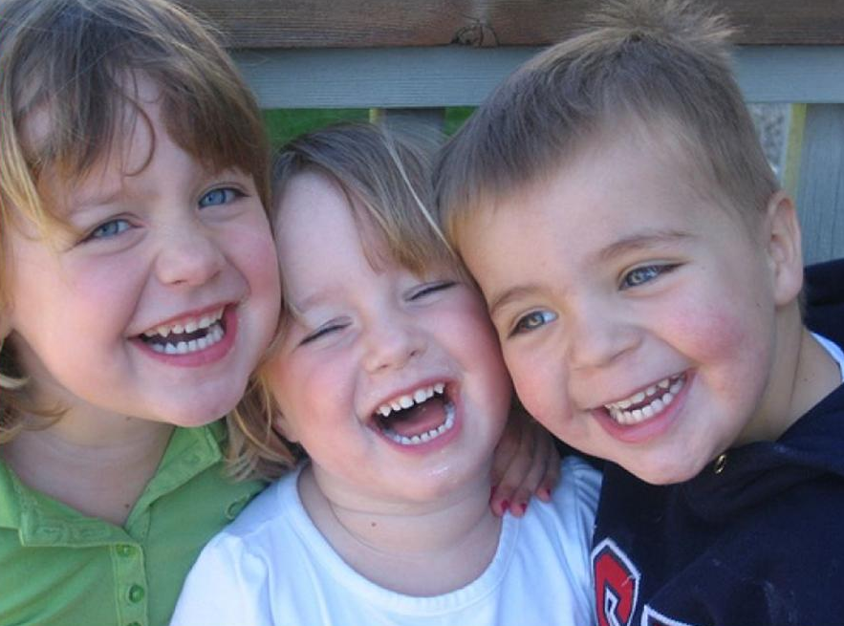
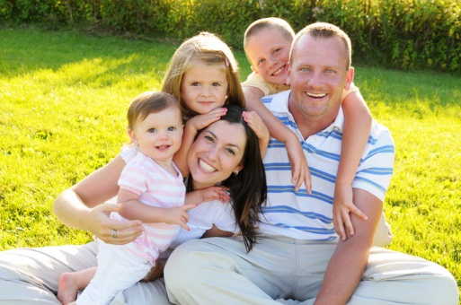
Здоровые дети –Счастливые родители

Slide 10
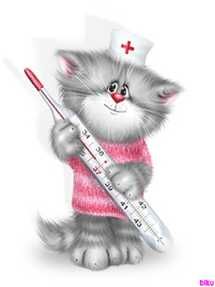
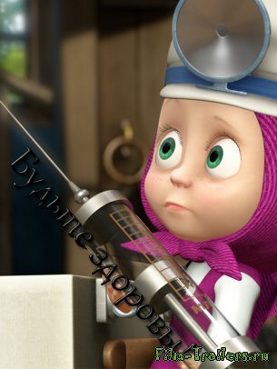
Здоровье зависит от нас!
Будьте здоровы!

